Slide 1
הקשר הכימי- רמת התלמיד
מרים כרמי
מדריכה ארצית לכימיה
שילוב הוראת הכימיה בחטיבת ביניים
21.8.2012

Slide 2
הוראת הנושא: הקשר הכימי לתלמידי כיתה ט
על המורה:
לדעת את החומר בצורה רחבה ומעמיקה.
להבנות את הידע של התלמידים בנושא.
לבדוק שהתלמידים הבינו ויודעים ליישם את הנושא.
Notes:
מה עלינו המורים לעשות כדי שתלמידינו יבינו את נושא הקשר הכימי? קודם כול לדעת אותו בעצמנו בצורה מעמיקה. ההרצאה ששמעתם נתנה את הבסיס
לכך.
לאחר מיכן אנחנו צריכים לדעת להעביר את הנושא לתלמידים ברצף הנכון בצורה המתאימה ולבסוף לבדוק שאכן הנושא מובן וידוע ברמה הרצויה לנו.
על כך בהרצאה זו בקצרה.

Slide 3
נושאי ההרצאה
הדגשים בתכנים
הקשר הכימי - (דגש על קשר קוולנטי, שיתופי) מלמדים על פי הנדרש בתוכנית – מבחינה מדעית לא מלמדים הכול אבל מלמדים נכון.
דרכי הוראה
מקשרים לחומר ידוע מכיתות קודמות ולחומר שנלמד השנה.
מתייחסים לשפה הנכונה. מתייחסים לתפיסות שגויות של תלמידים העלולות להיווצר ומשתדלים לא ליצור טעויות חדשות.
משתמשים במודלים ומציינים חסרונות ויתרונות.
משתמשים בהרבה ייצוגים.
משתמשים באנלוגיות להבהרת מושגים, ומציינים יתרונות וחסרונות.
דרכי הערכה
מעריכים את יישום ההבנה לגבי נוסחאות מבנה של מולקולות.
Notes:
נתייחס למושגים החשובים . נזכור שמדובר בתלמידי כיתה ט , הלומדים לראשונה כימיה כתחום דעת במסגרת שעות מצומצמת. נשתדל ללמד נכון אך לא את כל המושגים הקשורים לנושא.
עלינו להעביר את התחושה שזהו נושא חשוב ועקרוני בכימיה. לא נלמד את כל המושגים אך נלמד נכון.
דרך ההוראה צריכה להתאים הן לידע הקודם של התלמיד להיות מובנית מבחינת רצף ההוראה בכיתה ט.
חשוב לשים לב לשפה שבה נשתמש. השפה שלנו משפיעה על הדרך בה תלמידים מבינים וזוכרים וכם עלולה ליצור טעויות ותפיסות שגויות.
חשוב מאוד השימוש במודלים על מנת ליצור דרך ויזואלית להמחיש את הנושא שהוא מופשט מעיקרו וקשה.
זהו גם תפקידם של הייצוגים השונים האיורים, תמונות המודלים. הם מהווים דרך הוראה וגם דרך הבעה של התלמיד להראות את הבנתו.
כיצד נעריך את הבנת הנושא? היות ואין לנו כלים רבים ומדובר בתלמידי ט חשבנו שהדרך המתאימה היא ביישום ההבנה של הקשר הכימי בכתיבת נוסחאות מבנה.
נושא שאינו קשה וחוויתי.

Slide 4
רצף הוראת הנושאים בכיתה ט
שפה כימית
קשר כימי
תרכובות פחמן
מרכיבי מזון
הקשר לסביבה ומיומנויות חקר.
Notes:
ניתן לחלק את תוכנית הלימודים לארבעה נושאים. הקשר הכימי חייב להיות מבוסס וקשור לשפה הכימית ובסיס
לסוגי תרכובות בהמשך הלימוד.

Slide 5
שפה כימית
הבחנה בין חומר למולקולה ולאטומים.
השפה הכימית היא דרך מקוצרת לכתוב את הדברים.
השפה הכימית היא בסיס להבנת הנושא הקשר הכימי.
השפה הכימית מאפשרת שימוש בציורים רבים ובאיורים. ממה מורכב החומר?
להרבות בדוגמאות.
לחזור על תיאורים באופן מילולי, לדוגמה:
מים הם חומר במצב צבירה נוזל בטמפרטורת החדר המורכב מהרבה מאוד מולקולות. כול מולקולה מורכבת מאטום חמצן אחד ושני אטומי מימן מחוברים, קשורים.
Notes:
חשיבות הנושא של השפה הכימית אינה רק בהוראת החוקים לכתיבה נכונה של נוסחאות חומרים. זוהי הזדמנות לבסס את ידע התלמיד .
להלן כמה דוגמאות
בהבחנה חשובה שבין חלקיק לחומר. כאשר במילה חלקיק אנו מתייחסים למולקולות ואטומים ולא לחלקיקי יסוד תת אטומים.
ההבחנה תעזור לתלמיד להתמקם ולהבין על איזה קשר אנו מדברים ואלו חלקיקים נקשרים.
הבחנה זו היא בסיס להבנה על תכונות של חומרים ועל קשר הגומלין הקיים בין מבנה של מולקולה לתכונותשל החומר.
לשם כך נרבה בייצוגים שונים ובהדגמות.
חשוב גם לומר את הדברים בצורה מפורשת על מנת לזכור את ההבדלים.
תלמידים למדו בלימודיהם הקודמים על מצבי הצבירה מוצק נוזל וגז. מצב צבירה הוא מצב של צבר מולקולות.
לא יתכן שמולקולה תהיה במצב של גז או נוזל. ההדגשה מתחילת הלימודים על ההבחנה בין חלקיק לצבר תמנע בעיה זו.

Slide 6
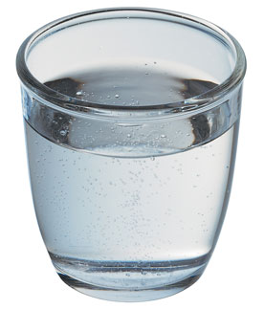
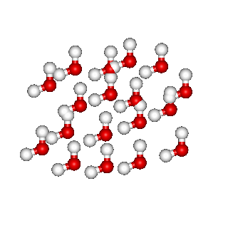
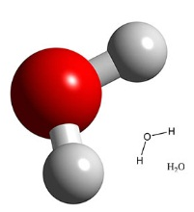

מהמאקרוסקופי אל המיקרוסקופי
מחומרים בעלי תכונות ומצב צבירה כגון מים
מצבר מולקולות למולקולה אחת
ממולקולה לאטומים
H2O
קשר קוולנטי =קשר בין אטומים
חשיבות המודלים להוראה.
H2O(l)
קשר שיתופי
Notes:
חשוב שהשיעורים הראשונים לפני הקשר הכימי יוקדשו לשפה הכימית . ובה יהיה ברור שיש הבדל בין חומר = צבר של מולקולות לבין מולקולה אחת.
גם השפה הכימית מבחינה בין נוסחה של מולקולה אחת של מים לבין נוסחה המייצגת הרבה מולקולות. חומר. יש לציין מצב צבירה. אנחנו המורים עושים את המעבר בקלות אך לא התלמידים. בעצם נכנסים כאן לאחת ההבחנות החשובות בלימודי הכימיה. ההבחנה בין רמת התופעה – הנצפיית ווהנמדדת הנראית לעין הגלויה לבין הנסתר מהעין עולם החלקיקים. תלמיד
נדרש לדעת לעבור בראשו בין שתי הרמות הללו על מנת להבין כימיה. וזה נכון לתלמיד יב הלומד כימיה וגם לתלמיד העושה את צעדיו הראשונים בתחום.

Slide 7
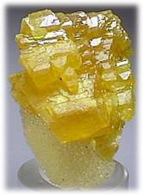
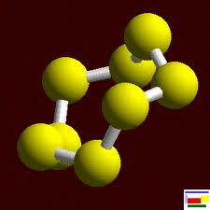

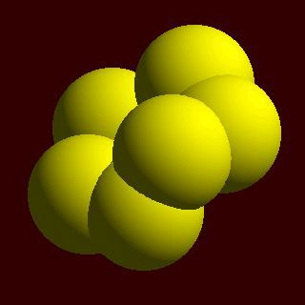
גופרית
קשר שיתופי
מולקולה אחת של גופרית
S₈
S₈(s)
Notes:
עוד ועוד דוגמאות להבדל בין חומר המכיל הרבה מולקולות לבין מולקולה אחת. מצב צבירה הוא תכונה של צבר. מולקולה לא יכולה להיות במצב גזי או מוצק.
תכונות של חומרים הם תכונות של צברים. כגון: מוליכות חשמלית, צבע, קשיות.

Slide 8
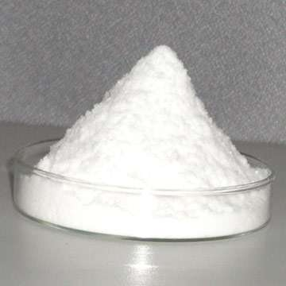
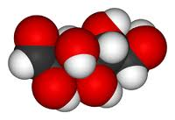
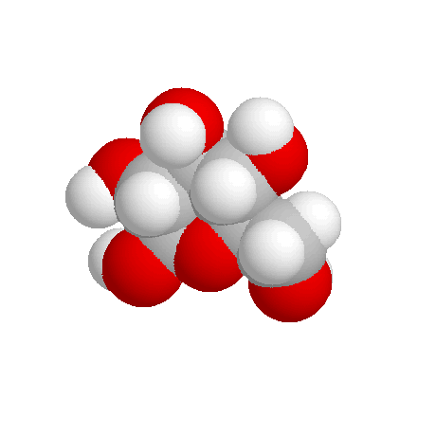
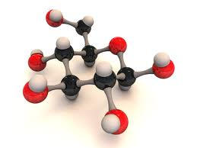

גלוקוז
ייצוגים
C₆H₁₂O_{6(s)}
קשר שיתופי
מולקולה אחת של גלוקוז
C₆H₁₂O₆
Notes:
שקפים אלו נותנים גם רעיונות להערכה. התלמיד נדרש למעבר בין ייצוגים, למעבר בין מודלים שונים כל אחד עם חיסרונו ויתרונו. להבין כי השפה הכימית היא תמצית של הרבה דברים ומייצגת תמונה בראש של הרבה מולקולות.
מבינים כי יש קשרים מסוגים שונים. בין מולקולות ובין אטומים.

Slide 9
הדגמה
לכוס כימית בגודל 1 ליטר להכניס כמה מודלים מעליהם לשפוך מים ו"להוציא" מולקולה בעזרת פינצטה....
Notes:
מלבד השקפים ניתן כמובן להראות הדגמה עם מודלים כדי להמחיש.
כמו כן מומלץ מאוד לתת לתלמידים לעבוד עם מודלים. רצוי לרכוש קופסת מודלים אחת לפחות על מנת להראות או לתת לתלמידים לפי תור לבנות מודלים.
בניית המודלים מאפשרת להם לחוש את החיבור בין האטומים ואת יצירת המולקולות .
רצוי לבנות לכל חומר מספר מולקולות זהות ולדבר על כך שוב. שבכל גרם חומר יש מספר עצום של מולקולות. שיש מולקולות קטנות יותר ופשוטות לעומת מולקולות גדולות ומורכבות.

Slide 10
הקשר הכימי –מהו?
כל החומרים בנויים מאטומים או יונים. האטומים/יונים יוצרים מקבצים קטנים, גדולים או גדולים מאוד בזכות קשרים המתקיימים ביניהם.
יש סוגים רבים של קשר כימי.
בלימודי הכימיה השנה נתמקד בסוג אחד של קשר הנקרא (קשר קוולנטי, שיתופי) המתקיים בין אטומים בחומרים שבנויים ממולקולות.(*גם חומרים אטומרים)
חומרים מולקולריים מורכבים ממולקולות.
מולקולה - אוסף קבוע של אטומים קשורים /מחוברים.
הבחנה בין חומרים מולקולריים לחומרים הבנויים ממבנה ענק.
Notes:
לא לחשוב שיש רק קשר כימי אחד.
תלמידים אומרים כי בתרכובת יש קשר כימי ובתערובת אין קשר כימי. גם בתערובות יש קשרים כימיים הרבה יותר חלשים.
דגש על סוג אחד של קשר בין האטומים. מולקולה- אוסף של אטומים מחוברים . פרוש החיבור הוא יצירת קשר קוולנטי ביניהם.

Slide 11
חומרים יונים
התלמידים למדו על חומרים כגון מתכות וחומרים יוניים שאינם חומרים מולקולריים. דוגמה: נתרן כלורי NaCl_{(s)} המשמש כמלח בישול .
בטמפרטורת החדר החומר מוצק אך אין מולקולות של NaCl.
חומרים יונים ומתכות שונים מהחומרים המולקולריים במבנה, כלומר בקשרים ולכן שונות תכונותיהם.
הקשר היוני קושר בין כל היונים וגורם ליצירת חומרים המסודרים במבנה ענק החוזר הכולל יחידה שחוזרת על עצמה.
למבנה הענק אין מספר קבוע של יונים אלא יחס קבוע ביניהם.
הנוסחה מציינת רק את היחס ולא את מספר היונים.
Notes:
אנו מזכירים חומרים יוניים כיון שתלמידים למדו עליהם בשנת לימודים קודמת , וכדי לעשות הבחנה בין סוגי חומרים . לא ניכנס לעומק ההבנה מהו קשר יוני כיון שהדבר דורש הוראה של מושגים רבים נוספים .במסגרת הזמן הנתונה בכיתה ט לא ניתן להעמיק בכך.

Slide 12
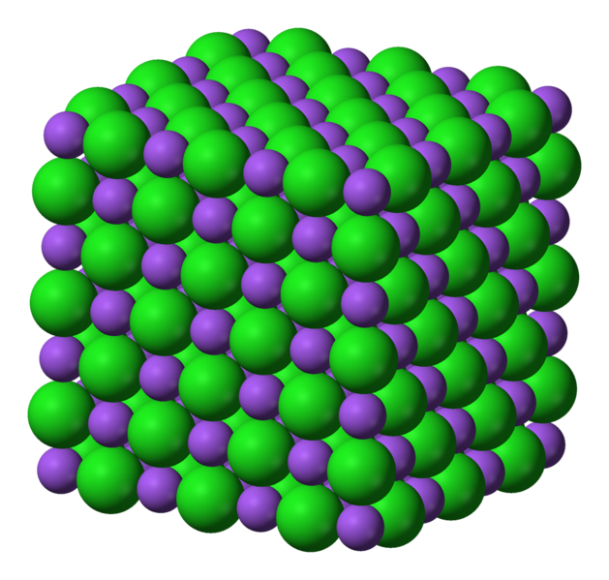
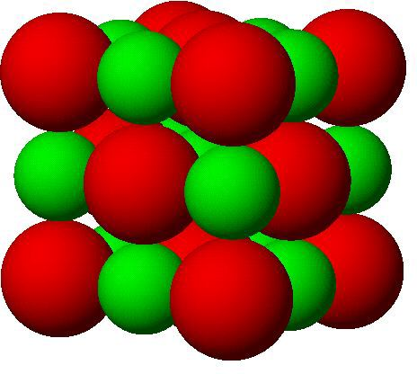
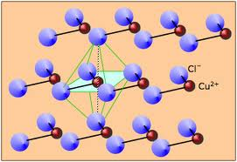
ייצוגים לסריגים יוניים
קשר יוני
Notes:
האיורים הבאים אמורים לתת את התחושה שהחומרים אינם מולקולריים . אין את היחידה הקטנה ביותר עם הנוסחה הקבועה.

Slide 13
הקשר הכימי
קשרים שיתופיים מחברים את האטומים היוצרים מולקולות. נתחיל ממולקולות קטנות ( דו אטומיות) ואחר כך נעבור למולקולות גדולות יותר ( מים, אתאן, גלוקוז) וכן נזכיר בהמשך הלימודים מאקרו מולקולות (חלבונים ועמילן).
למה נוצר קשר קוולנטי? מושג היציבות
בעת התרחשות תגובה כימית - קשרים המרכיבים את מולקולות המגיבים מתפרקים ונוצרים קשרים המרכיבים את מולקולות התוצרים. המצב היציב מופר.
הסבר המושגים המופשטים בצורה פשוטה יותר, רמה קונקרטית עבודה רבה עם מודלים מכל הסוגים.
יישום הנושא בנוסחאות מולקולריות ונוסחאות מבנה
Notes:
התמקדות בקשר בין אטומים בחומרים הבנויים ממולקולות.
מעבר הדרגתי בין סוגי מולקולות.
הקשר יוצר מצב יציב של החומרים.
מצב זה משתנה כאשר מתרחשת תגובה כימית.

Slide 14
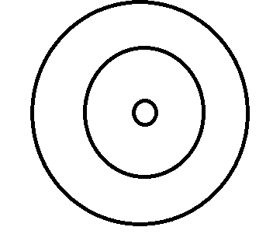
מה קורה כאשר אטום פוגש אטום
מבנה האטום – מומלץ לעשות חזרה קצרה על מרכיבי האטום וההבדלים ביניהם.
להימנע מציור גרעין האטום עם עיגול סביבו, או את האלקטרונים בצורת מעגלים סביב הגרעין.
Notes:
בהרצאה קודמת למדתם על יצירת קשר קוולנטי. מה קורה כשאטום פוגש אטום. לחזור על מושגים חשובים
ולהימנע מהשרשת טעויות.

Slide 15
מושגים חשובים
קבלת אורביטל מולקולרי – יצירת קשר בין אטומים. האטומים משתפים זוג / זוגות אלקטרונים.
הגדרה לתלמיד: אלקטרונים הנמשכים על ידי שני גרעיני אטומים בעת ובעונה אחת ובכך גורמים לשני אטומים להיות "מחוברים" נקראים אלקטרוני קשר ומהווים את הקשר בין האטומים.
מושג היציבות – מחי היום יום וגם בכימיה.
יציב - מצב שאינו משתנה
קשר בין אטומים יוצר מצב יציב שאינו נוטה להשתנות אלא אם נשקיע אנרגיה לפירוקו.
יציבות בכימיה קשורה להשוואה בין שני מצבים ולמושג אנרגיה.
Notes:
המושג אורביטל מולקולרי החשוב להבנת הקשר. נוכל להימנע משימוש בו ולדבר על קשר בין אטומים.
לתת הגדרה פחות מדויקת אך נכונה.
יציבות בחיי היום הוא מצב שאינו משתנה.
יציבות של גופים מרמז על מיקום או מצב שאינו משתנה. אם כן, הנטייה היא למינימום אנרגיה.

Slide 16
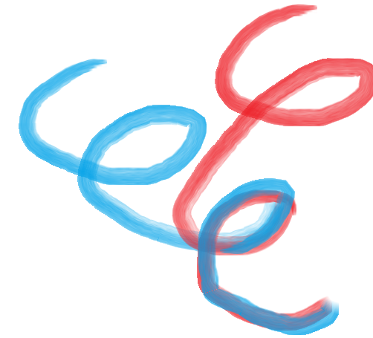
אנלוגיה 1 - לקשר קוולנטי
הסיפור: תלמידים בכיתה צריכים להסתדר בזוגות ולצייר ציור בצבע סגול הנוצר על ידי ערבוב שני צבעי טושים, אדום וכחול. לחלק מהתלמידים יש טוש אדום ולחלק מהתלמידים יש טוש כחול. לצורך המשימה הם צריכים להתקרב ולשתף ביניהם את הטושים. צביעה בשני הטושים יחד יוצרת את הציור בצבע הסגול.
Notes:
כפי שאמרתי עלינו למצוא דרכים להקל על ההבנה של המושגים המופשטים. אין לנו כלים מתמטיים, לכן לעיתים אנלוגיות יכולות לעזור.
יש להיזהר בהן ויש גישות שונות לנושא. שימוש באנלוגיות יכול לבלבל תלמידים וחשוב להראות את הכוונה המסתתרת מאחורי הסיפור.
עלינו לוודא שזה אמצעי נוסף ולא עיקרי להסבר, לעיתים הוא עוזר מאוד .להלן שתיים כאלות.

Slide 17
הכוונה
הפריט באנלוגיה | המושג הכימי
שני תלמידים היוצרים זוג | שני גרעיני אטומים
הטוש היחיד של כל תלמיד הפך להיות אחד מזוג הטושים הדרוש למשימה. * | אלקטרון אחד מכל אטום יצר זוג אלקטרוני קשר
מוטיבציה לביצוע המטלה כל תלמיד משתמש בשני הטושים | משיכה חשמלית של זוג האלקטרונים על ידי שני הגרעינים
ציור עם שני הטושים ביחד גרם לתלמידים להתקרב אחד לשני מבחינת מיקום. | שיתוף
הציור המשותף נמשך כל עוד המטלה נמשכת | יציבות
במקום להתרוצץ ולחפש טושים התלמידים יושבים בשקט ומציירים. | אנרגיה
יתרון - קונקרטיזציה של מושגים מופשטים
חיסרון-*הטושים אינם זהים כפי שאלקטרונים. אי הבנת ההקשר, התלמידים נשארים בתחום הסיפור
Notes:
להשתמש במילים זה כמו.....בכאילו.

Slide 18
אנלוגיה 2
שני אנשים שמכירים אחד את השני רחוקים ואין ביניהם אינטראקציה או קשר כלשהו. לאחר שלא נפגשו זמן רב הם רואים אחד את השני. הם מתקרבים אחד לשני על מנת לדבר.
במהלך השיחה הם קרובים אחד לשני תוך שמירה על מרחב אישי של כל אחד.
אם אחד מהם ייכנס למרחב האישי של חברו, השני יתרחק ממנו.

Slide 19
הכוונה
הפריט באנלוגיה | המושג הכימי
שני אנשים | שני גרעיני אטומים
אין משהו קונקרטי | אלקטרון אחד של כל תלמיד יצר זוג אלקטרוני קשר
משיכה ועניין שבין שני האנשים | משיכה חשמלית של זוג האלקטרונים על ידי שני הגרעינים
האנשים מתקרבים כדי לשוחח | שיתוף
בזמן השיחה המרחק ביניהם קבוע והם אינם זזים מהמקום. | יציבות
אם הם יתקרבו מידי אחד לשני תתקיים דחייה ביניהם. | אנרגיה
יתרון – סיטואציה מוכרת מהחיים.
חיסרון – "האנשה" של אטומים. עלולים להמשיך בכך. (המושגים החשובים במדע הם כוח ואנרגיה כפי ששמעתם.)

Slide 20
ייצוגים ומעבר בין ייצוגים
משמעות הייצוג - מבנה האטום: ללא עיגולים, טעויות המשגה - "דופן " הגרעין, ענן אלקטרוני-הרבה אלקטרונים.
בחירת ייצוג "קל" להבנה.
ייצוג אלקטרונים שעשויים להשתתף בקשר שיתופי על ידי נקודות.
N
N
O
O

Slide 21
טעויות המשגה של תלמידים
שוכחים את החלקיקים התת אטומיים
חושבים שאלקטרונים מסתובבים במסלולים קבועים
הקשר הכימי נובע מאלקטרונים שנקשרים
אטום "שואף" להגיע למבנה של גז אציל
נפלטת אנרגיה כאשר נשבר קשר- עתיר אנרגיה

Slide 22
יישום ידע: בניית נוסחאות מבנה
אין צורך להיכנס למושג אלקטרוני ערכיות ולכן התלמיד לא יכול לדעת את נוסחאות הייצוג של אטומים שונים.
אך אפשר לתת מידע זה בצורה פשוטה:
המודל |  | האטום
כדור שחור | 4 חורים | אטום פחמן C | 4 קשרים קוולנטים
כדור תכלת | 3 חורים | אטום חנקן N | 3 קשרים קוולנטים
כדור אדום | 2 חורים | אטום חמצן O | 2 קשרים קוולנטים
כדור לבן /כדור ירוק | 1 חור | אטום מימן Hאו כלור Cl | 1 קשר קוולנטי

Slide 23
פעילות עם מודלים
לבקש לבנות את המודלים של מולקולות פשוטות:
NH₃, CH₄, C₂H₂, ועוד....
לערוך תחרות בין קבוצות בזמן קצוב.
לבקש בנייה של מולקולות מורכבות יותר.
לתת אילוצים למבנה. טבעת, שרשרת ישרה וכו'.
אם מתעורר עניין , אפשר לדבר על איזומרים.

Slide 24
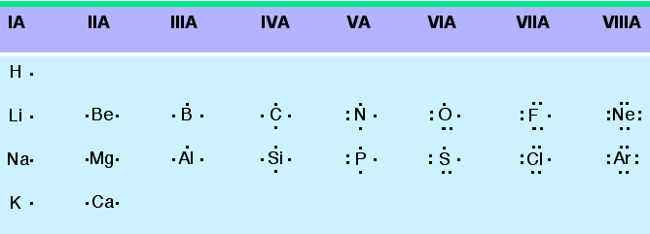
פעילות עם מודלים ברמה גבוהה יותר:
לתת נוסחאות ייצוג של אטומים שונים:
ולבקש מהתלמידים לקבוע מהם כדורי המודלים המתאימים ואז לבנות מבנים שונים.

Slide 25
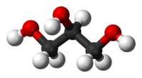
פריטי הערכה
א. בתמונה נתון מודל של מולקולה
המרכיבה את החומר גליצרול.
(נתון: לאטום פחמן 4 קשרים,
לאטום חמצן 2 קשרים, לאטום מימן 1 קשר,
לאטום חנקן 3 קשרים).
ב-רשום את נוסחת המבנה של החומר על פי המודל הנתון.
ג- הנוסחה המולקולארית המתאימה היא:
1.C₂H₄O₃ 2. N₃H₆O₃ 3. C₃H₆O₃ 4. C₃H₃O₆

Slide 26
ד. מהו המשפט הנכון? במולקולה של גליצרול יש:
רק קשרים קוולנטים בודדים
קשר שיתופי כפול אחד
קשר שיתופי משולש אחד
לא ניתן לדעת אילו קשרים שיתופיים יש במולקולה.

Slide 27

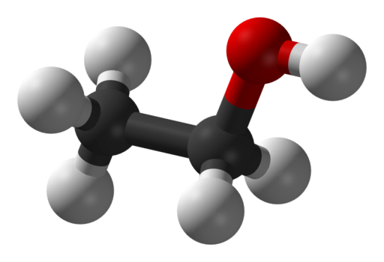
השוואה בין 2 חומרים
די מתיל אתר
גז בטמפרטורת החדר
מהי הנוסחה המולקולרית של החומר?
מהי נוסחת המבנה של המולקולה?
אתאנול
נוזל בטמפ' החדר
מהי הנוסחה המולקולרית של החומר?
מהי נוסחת המבנה של המולקולה?

Slide 28
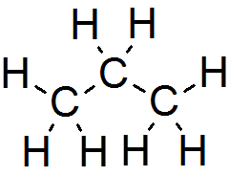
פריטי הערכה (3)
המולקולה מורכבת מ: | נוסחה מולקולרית | נוסחת מבנה
2 אטומי חמצן ואטום פחמן מחוברים
אטום פחמן, 2 אטומי מימן ואטום חמצן מחוברים.
 | N₂H₄

Slide 29
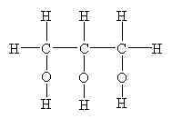
פריטי הערכה* (4)
ה. גליצרול הוא חומר נוזלי שנוסחתו המולקולארית
היא C₃H₈O₃(l)
נוסחת המבנה של מולקולת גליצרול היא:
השלם את הטבלה הבאה:
נוסחה מולקולארית | נוסחת מבנה
COH₂
C₅H₁₂
H₂O₂

Slide 30
תודה על ההקשבה!

